Slide 1


IT项目管理汇报
GREAT ACHIEVEMENTS
汇报人：

Slide 2

人员分工
姓名 | 分工
孙潇桐 | 项目经理
施宇杰 | 需求人员
陈罗星 | 设计人员
叶嘉宁 | 开发人员
俞家宝 | 测试人员
雷璟锟 | 质保人员

Slide 3
目录
content
01
项目简介
04
项目执行
WORK REPORT
WORK REPORT
02
项目启动
05
项目控制
WORK REPORT
WORK REPORT
03
项目计划
06
项目收尾
WORK REPORT
WORK REPORT

Slide 4
第一部分
part one
项目简介
project brief

Slide 5

项目简介
WORK REPORT
项目介绍：开发一款解决部分宠物的待领养问题，和不同阶段养宠者的各种需求与问题的软件。
主要有三大核心功能，分别为待领养宠物信息发布，用户养宠日常及经验分享，以及官方提供的养宠解疑功能。
预期目标：有效地改善和解决宠物遗弃及流浪宠物问题。帮助新手养宠者解决养宠后的种种问题。在国内创建一个良好的养宠环境，让人们拥有良好的养宠常识与基本道德。
项目简介

Slide 6
第二部分
part two
项目启动
project startup

Slide 7
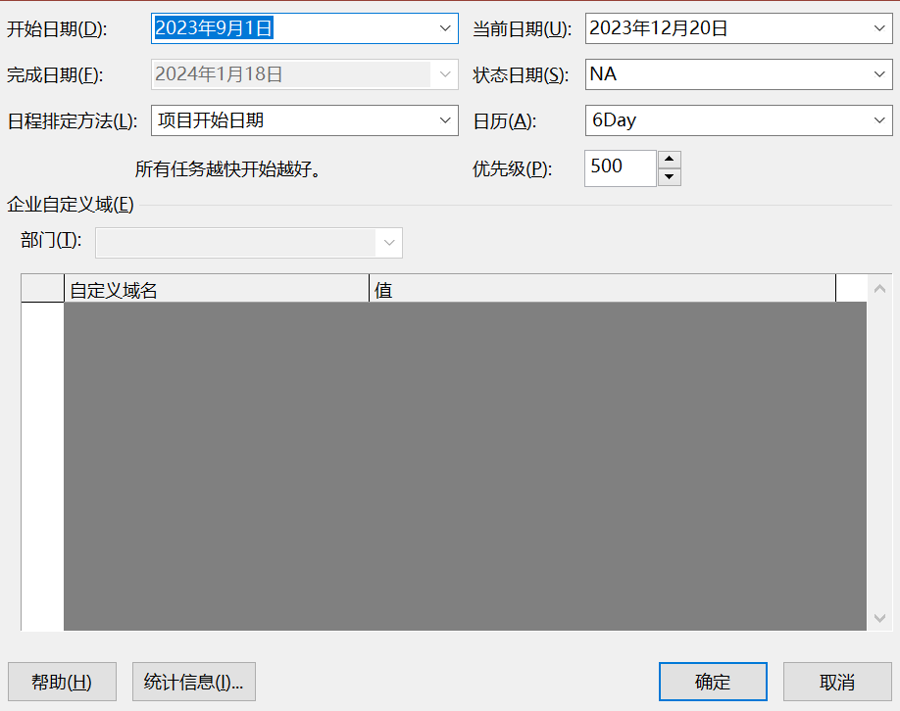
项目起止时间：
2023年9月1日——2023年1月18日
设置基本信息：
设置开始时间为2023年9月1日

Slide 8
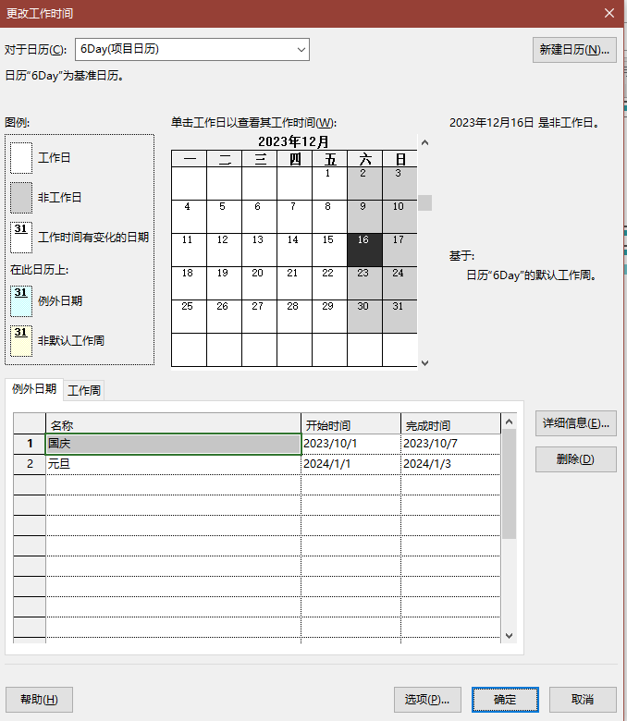
设置工作日历
新建日历，并设置工作时间为周一到周六，每天工作时间为上午8点到中午12点，下午1点到5点，一天工作8个小时。并且设置元旦和五一假期。
以元旦为例，可以看到1月1日，1月2日，1月3日变为例外日期（即变为非工作日）。

Slide 9
第三部分
part three
项目计划
project plan

Slide 10
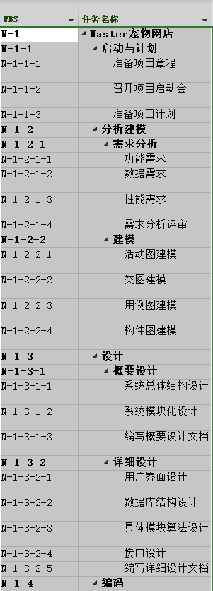
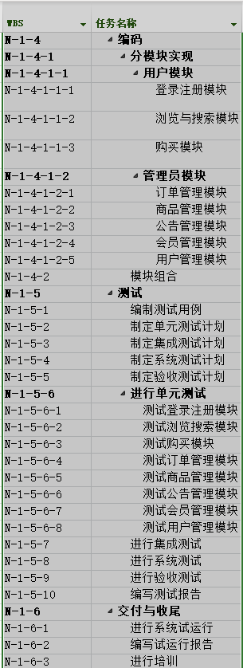
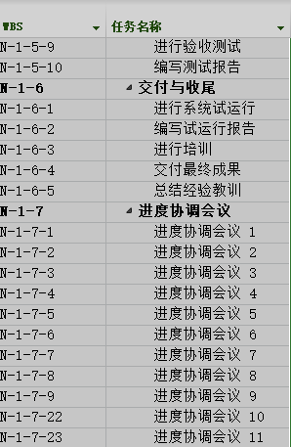
项目范围管理
1、WBS

Slide 11
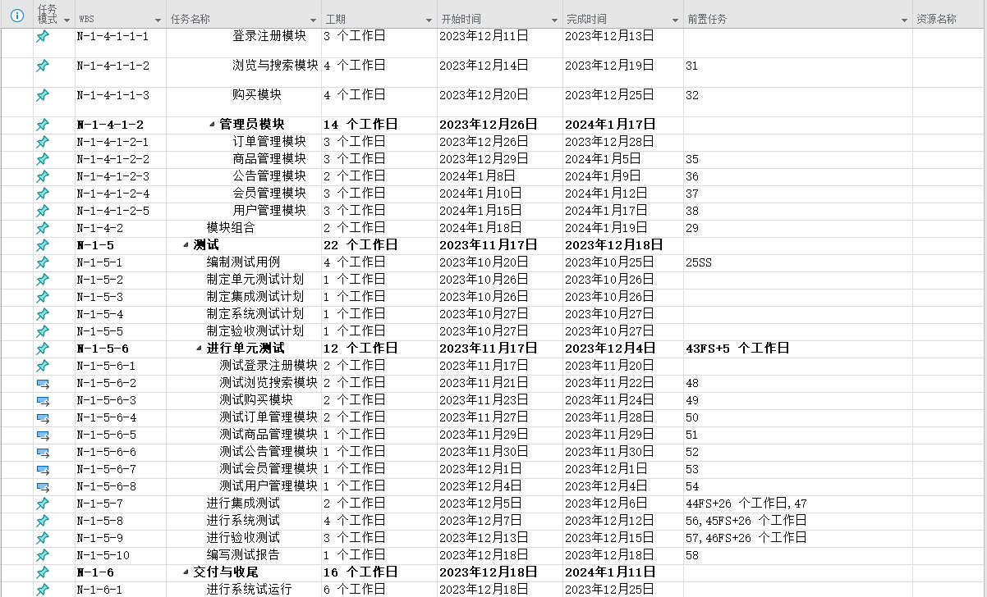
2、在project中完成
项目分为6个模块：项目管理，系统定义，系统设计，系统实现，系统交付，系统运行。
并且设置好任务的关系：FS FF SS SF

Slide 12
项目时间管理
1、项目进度要求
项目应该在项目规定的时间内，按照项目的要求完成每个模块，并在2024年1月18日前完成项目。

Slide 13
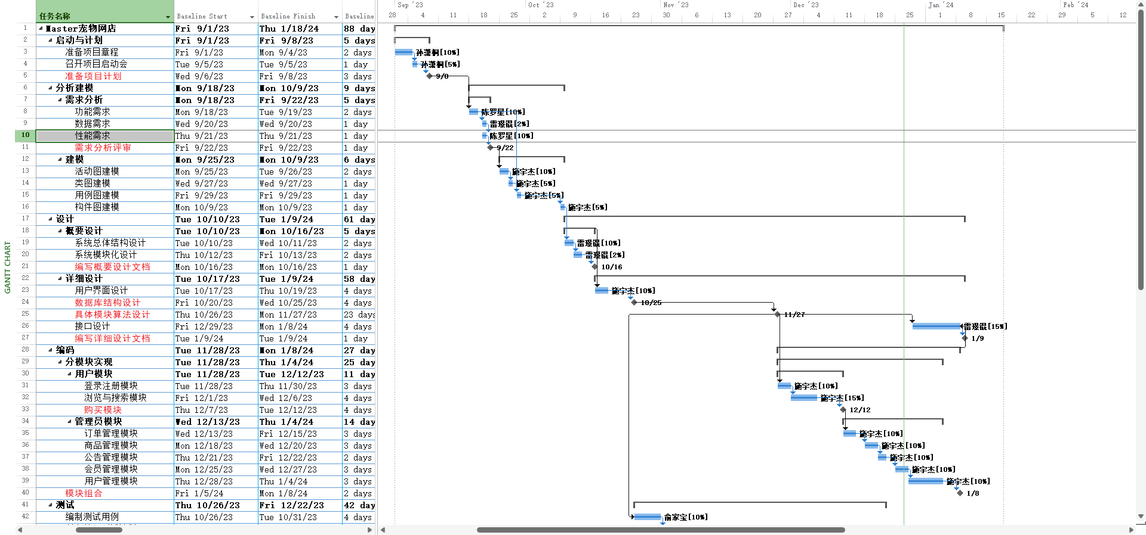
2、活动的排序
里程碑事件：
需求分析评审（2023年9月22日）
编写概要设计文档（2024年1月12日）
数据库结构设计（2023年10月25日）
具体模块算法设计
（2023年11月22日）
编写详细设计文档
（2024年1月9日）
购买模块
（2023年12月12日）
模块组合
（2024年1月18日）

Slide 14
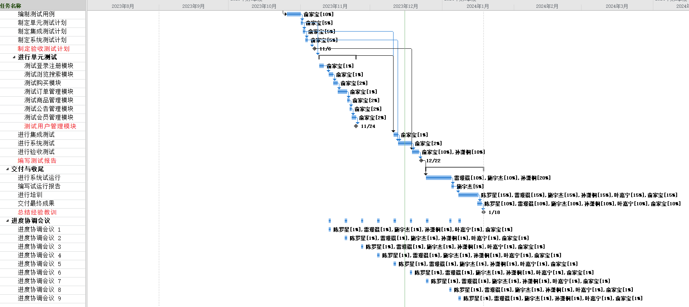
里程碑事件：
制定验收测试计划
（2023年11月6日）
测试用户管理模块
（2023年11月24日）
编写测试报告
（2023年12月22日）
总结经验教训
（2024年1月18日）

Slide 15
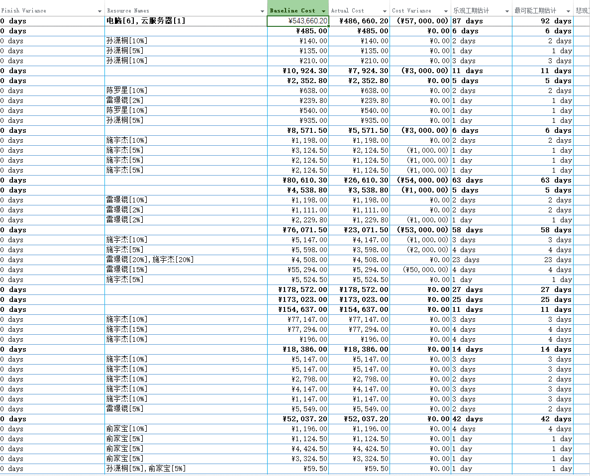
项目成本管理
1、成本估算
2、project中设置
该项目预期成本为543660人民币，包括人员工资、场地费、电脑等。
设置成本基线约为543660人民币

Slide 16
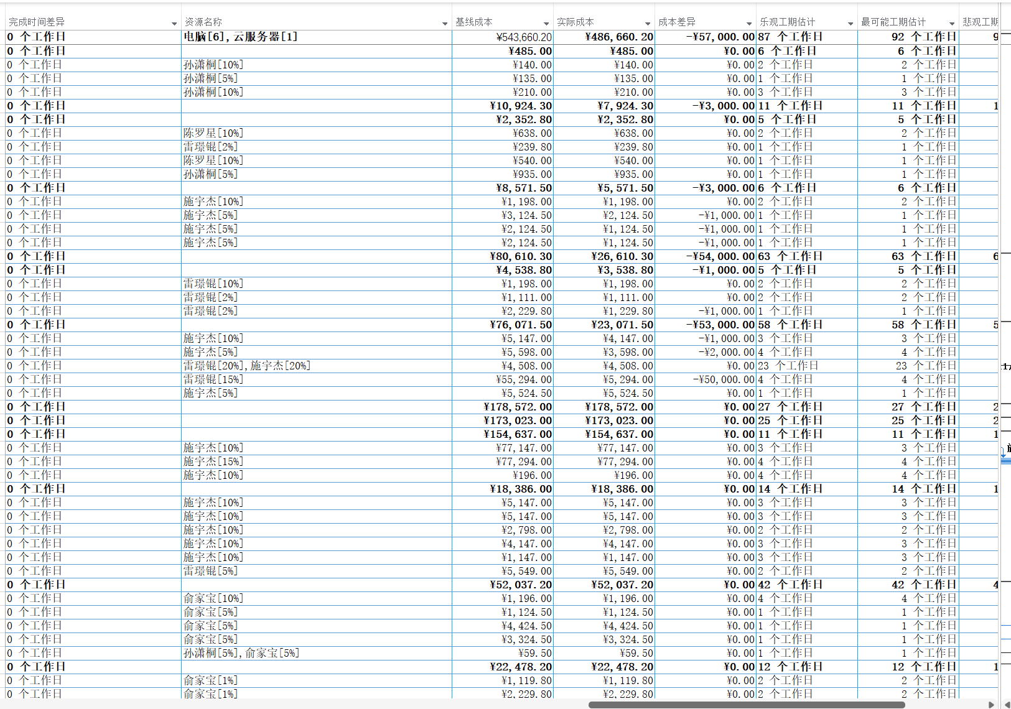
预估成本与实际成本的对比：预估为54万人民币，根据实际计算出的成本为23万多。其中选取9万元用作储备金。

Slide 17
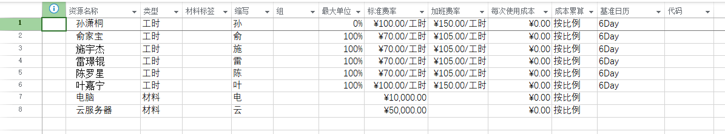
人力资源管理
资源分为人力、场地费、电脑、服务器，一共有六名人员。其中项目经理标准费率为100，加班费率为150，其他人员的标准费率为80 ，加班费率为150。

Slide 18
第四部分
part four
项目执行
project execution

Slide 19
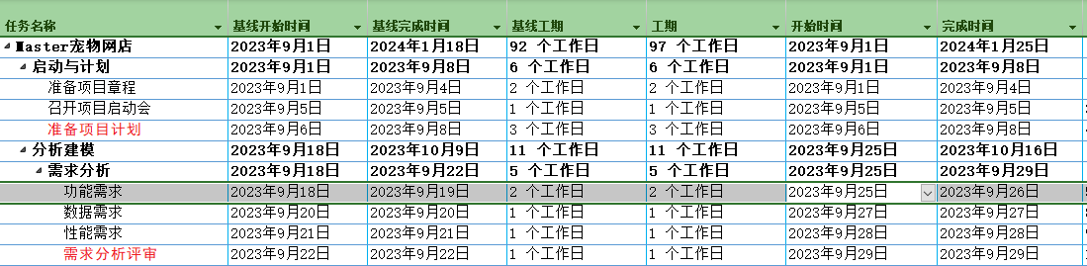
项目时间调整
需求分析延迟一周

Slide 20
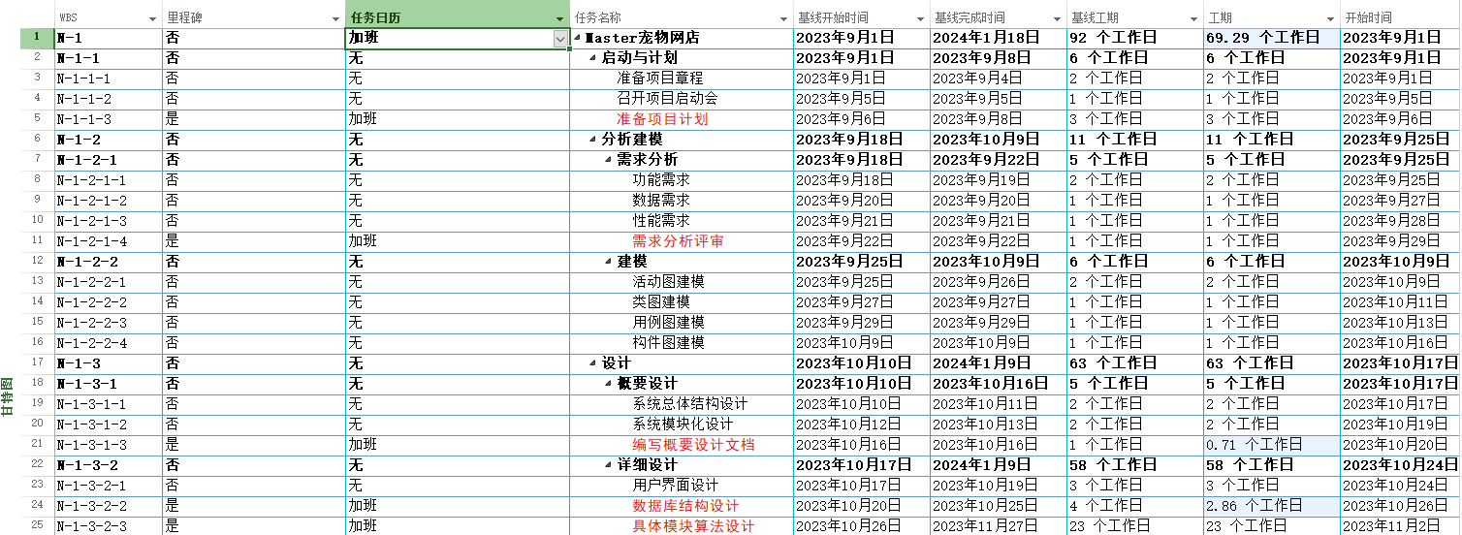
项目工序调整
工期缩短了1个月

Slide 21
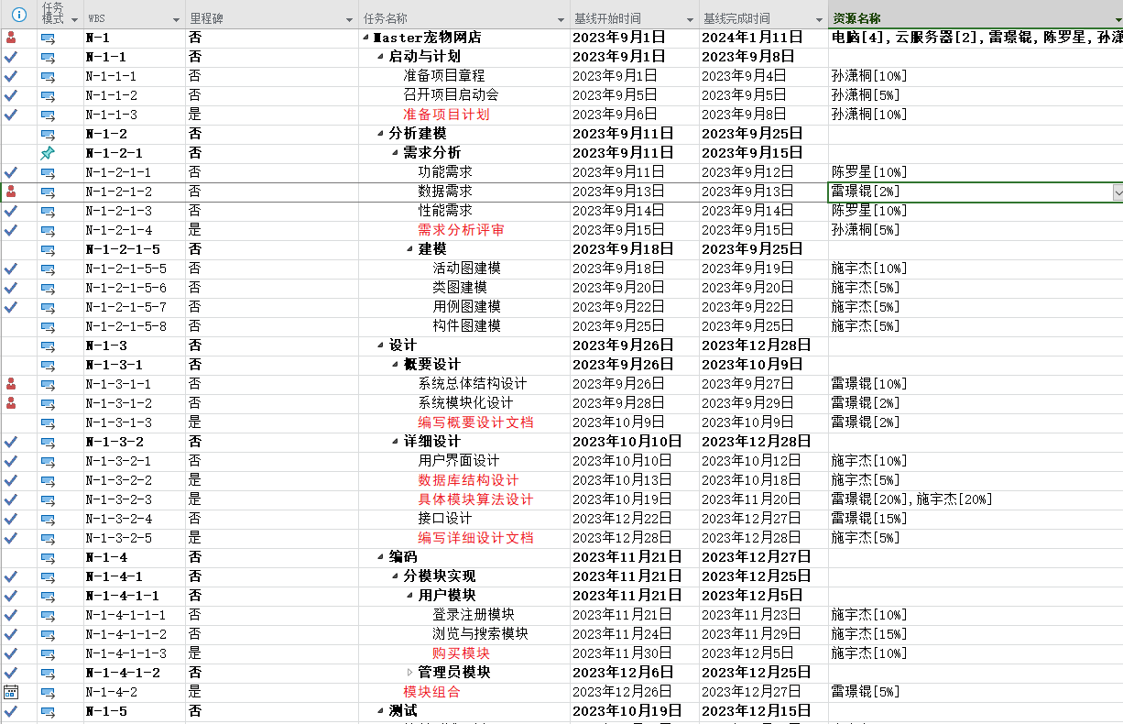
项目资源分配
1、资源分配
将资源分配给各任务，可以在资源名称栏看到。

Slide 22
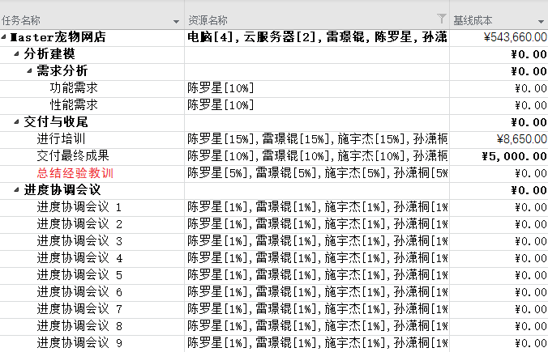
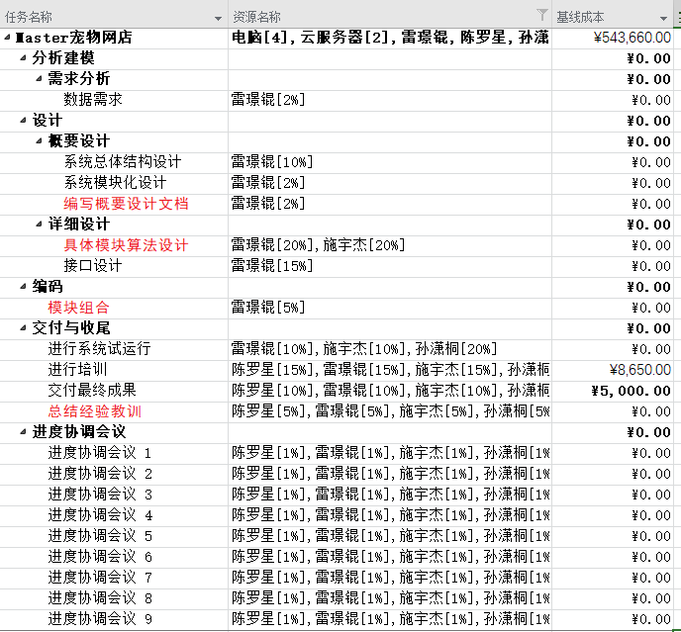
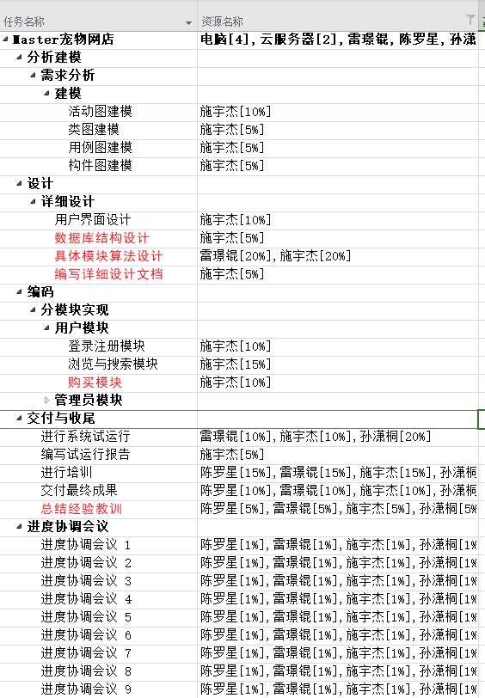
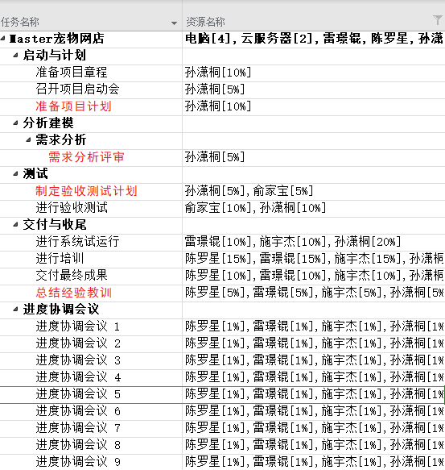
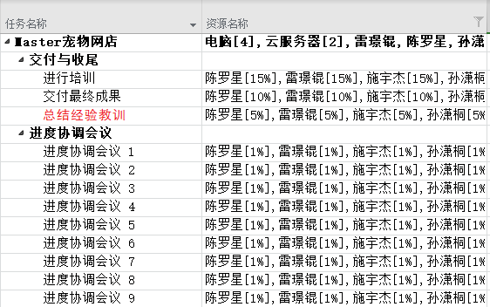
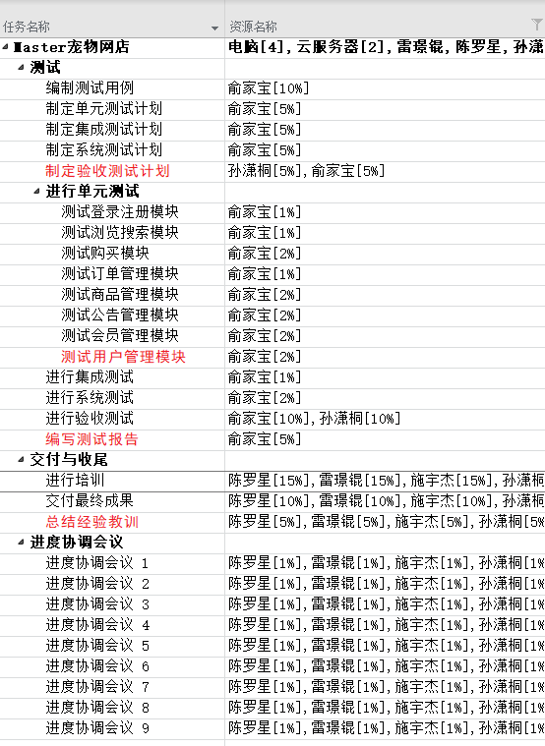
在资源使用情况中可以看到：具体人员的总工时构成及成本构成。

Slide 23
第五部分
part five
项目控制
project execution

Slide 24
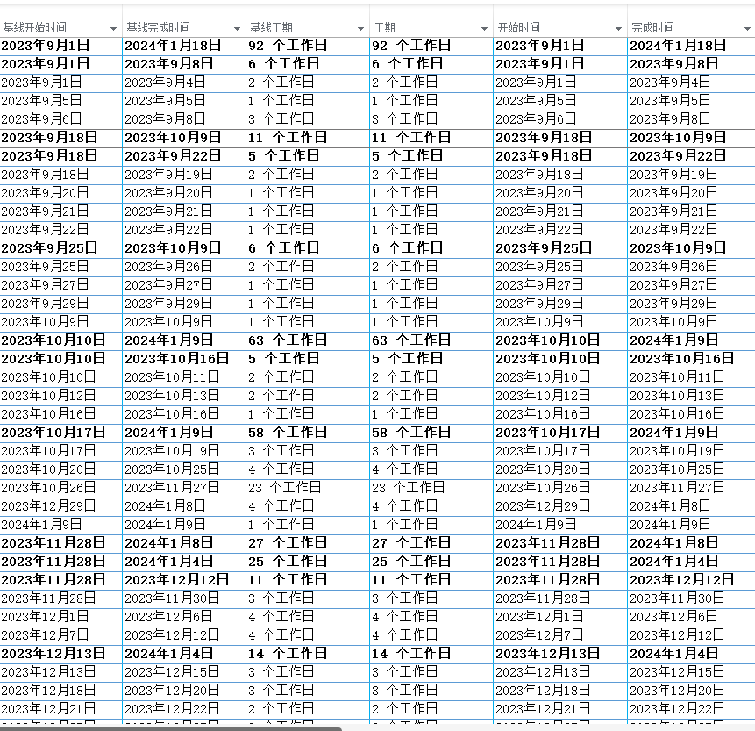
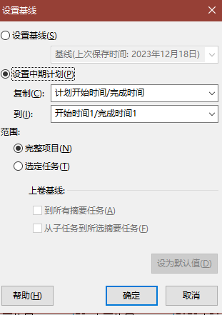
中期成本设置

Slide 25
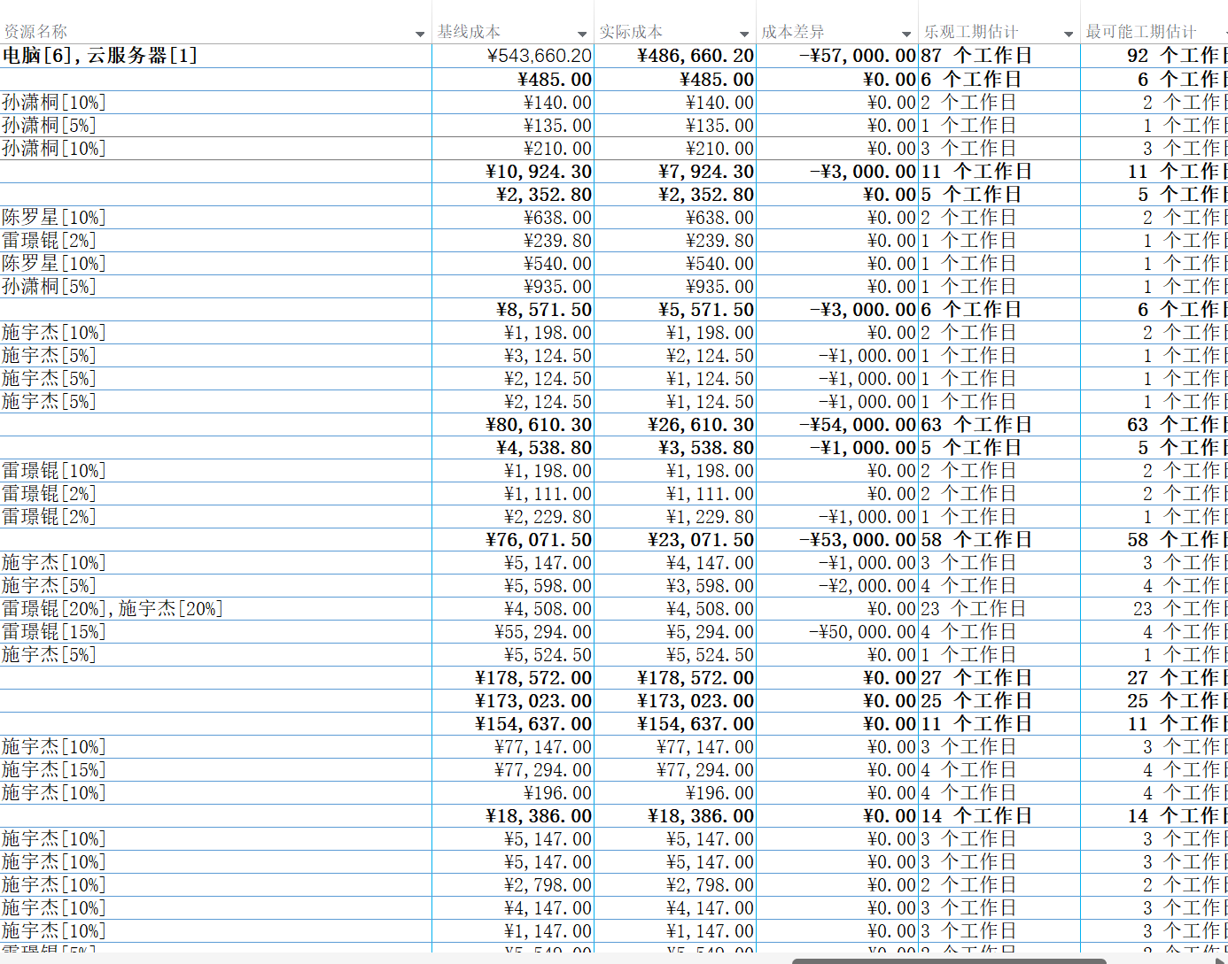
基线设置
该项目预期成本为543660人民币，包括人员工资、场地费、电脑等。
1、基线成本设置
设置成本基线约为543660人民币

Slide 26
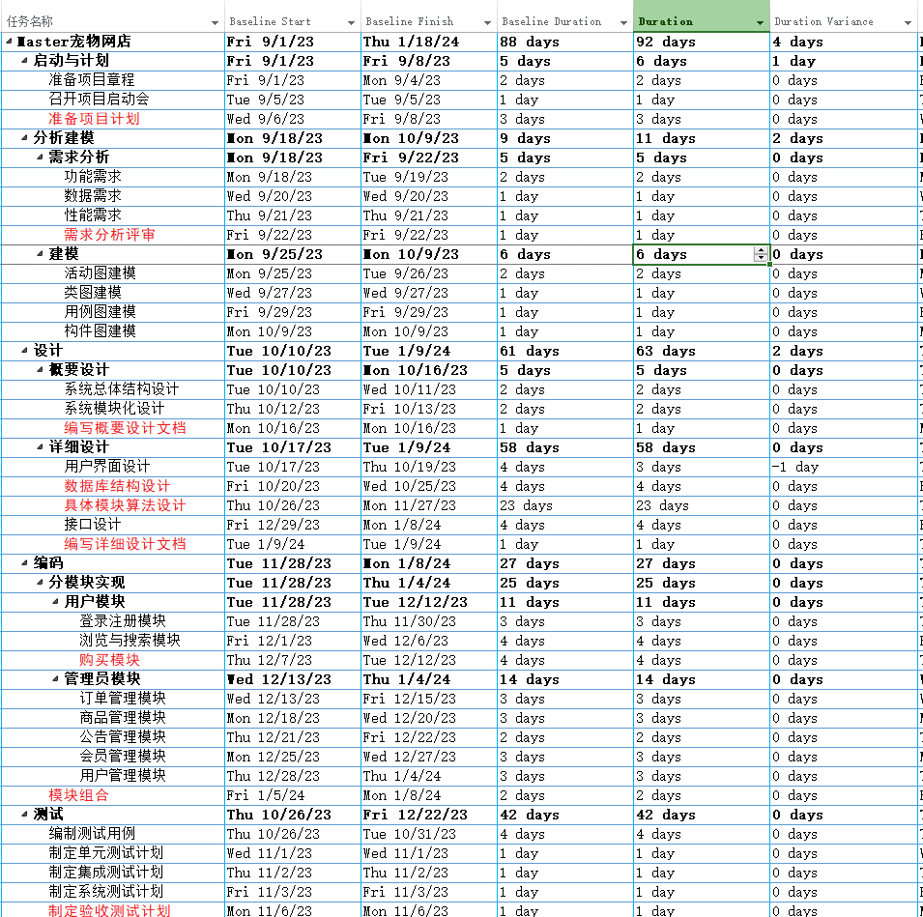
基线设置
该项目预期成本为543660人民币，包括人员工资、场地费、电脑等。
2、基线时间
设置了基线时间，并和实际的时间进行了对比

Slide 27
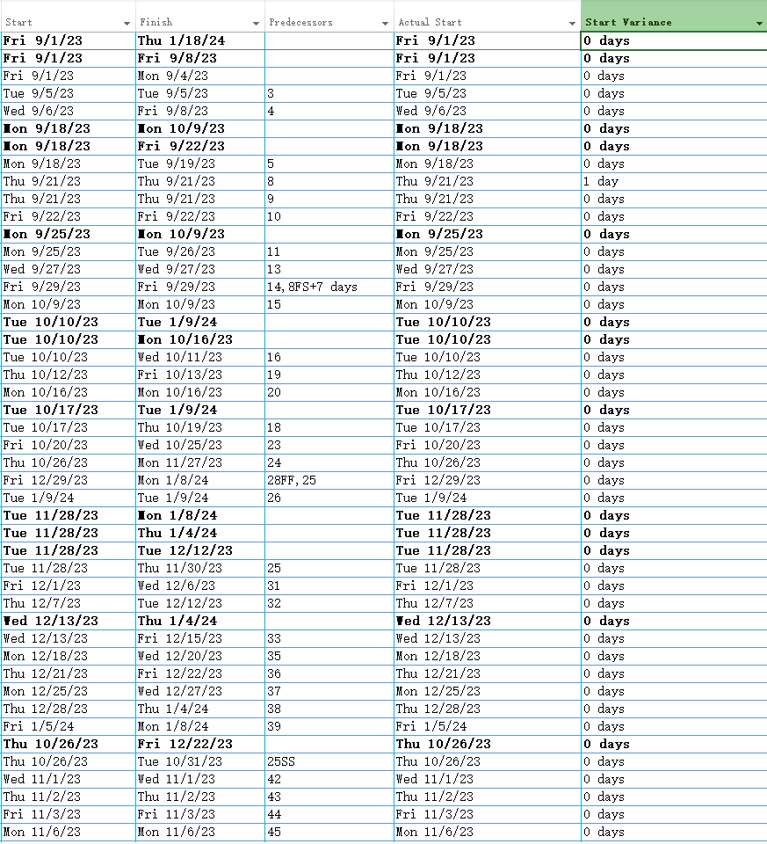
基线设置
3、开始时间差异
设置了基线开始时间，并和实际的开始时间进行了对比

Slide 28
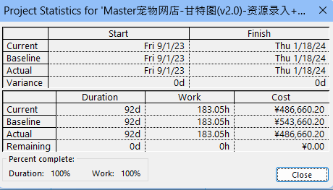
项目成本和工时

Slide 29
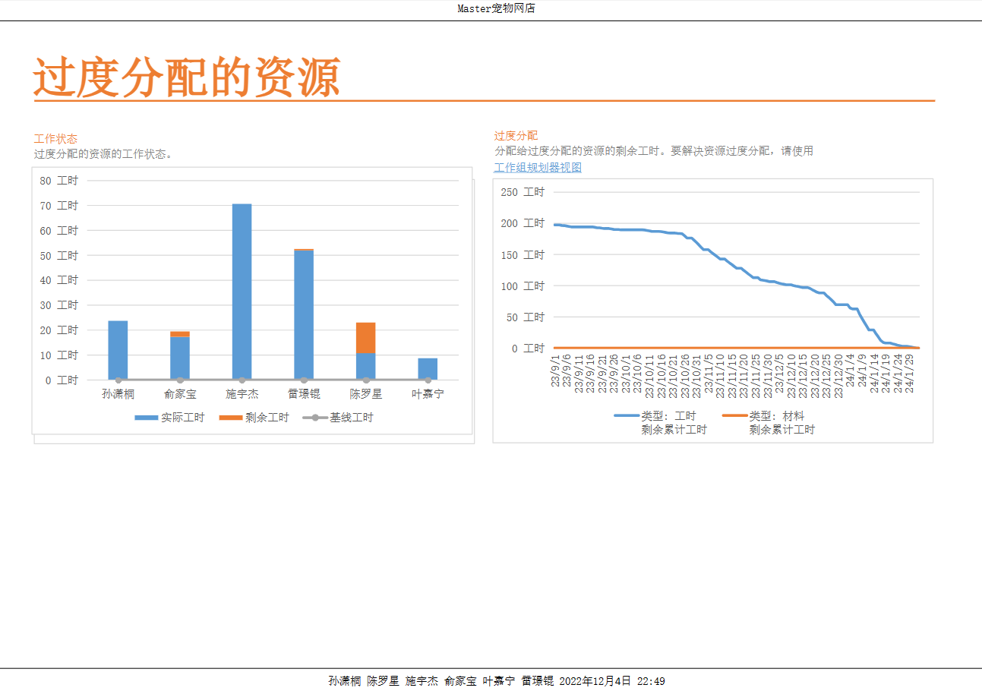
在资源图表中可以看到：每个成员都有过度分配的情况。

Slide 30
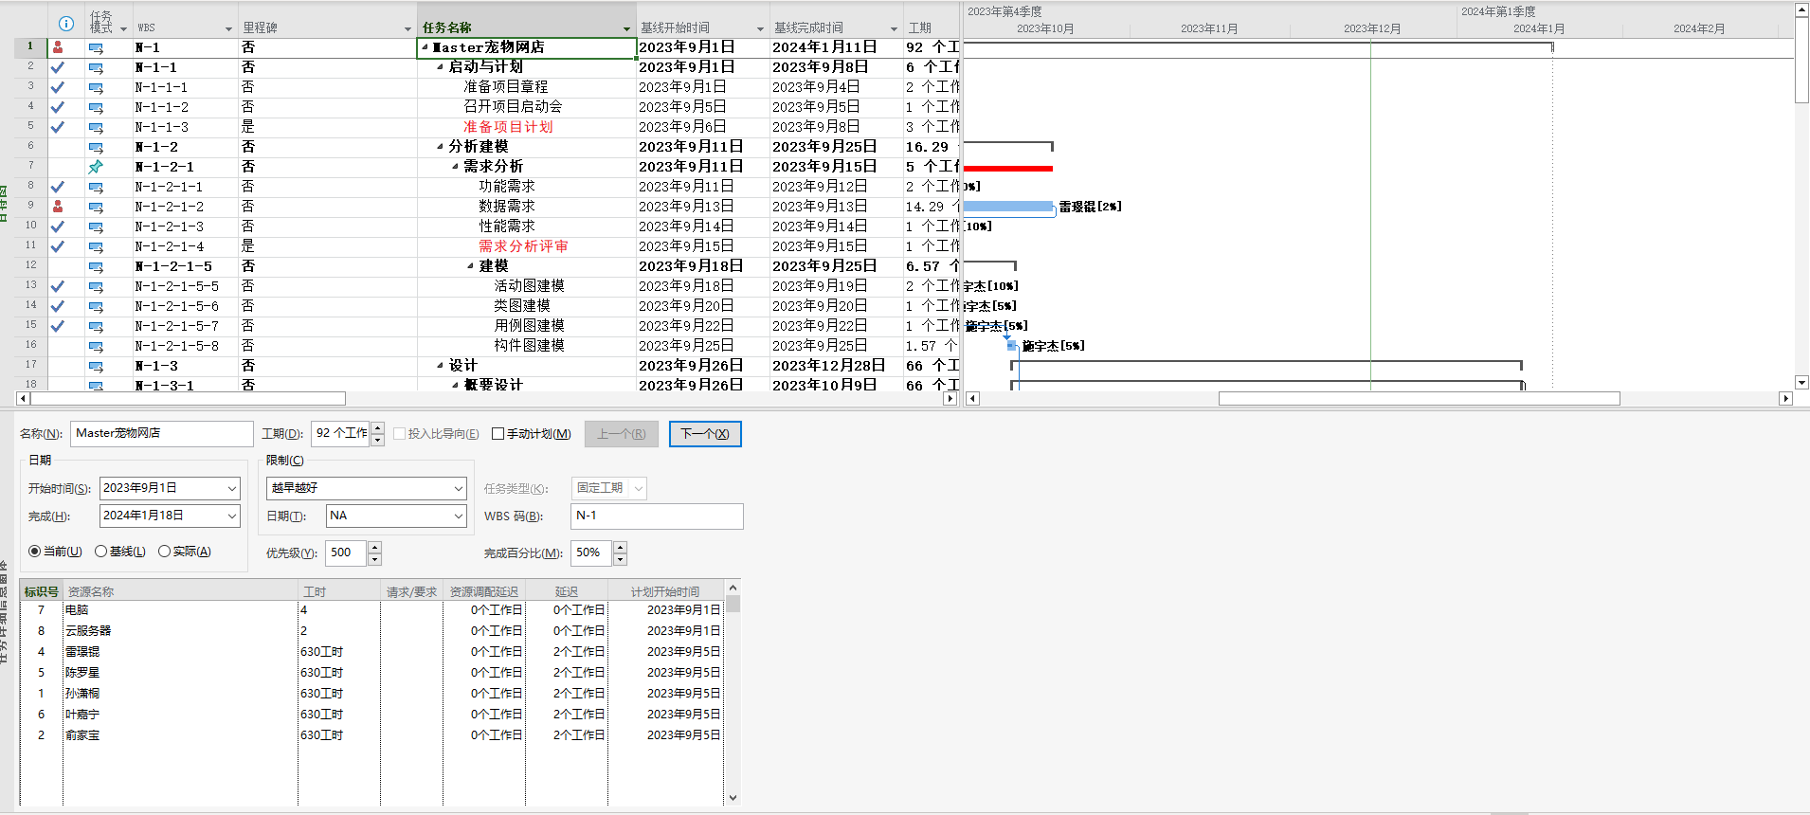
计划实际对比
1、对比计划与进度的执行情况
时间截止12月16日，项目完成了50%
项目执行了一个半月，与计划的5个月完成100%相比，实际项目的执行与计划几乎同步，项目应该可以在计划的时间内完成。

Slide 31
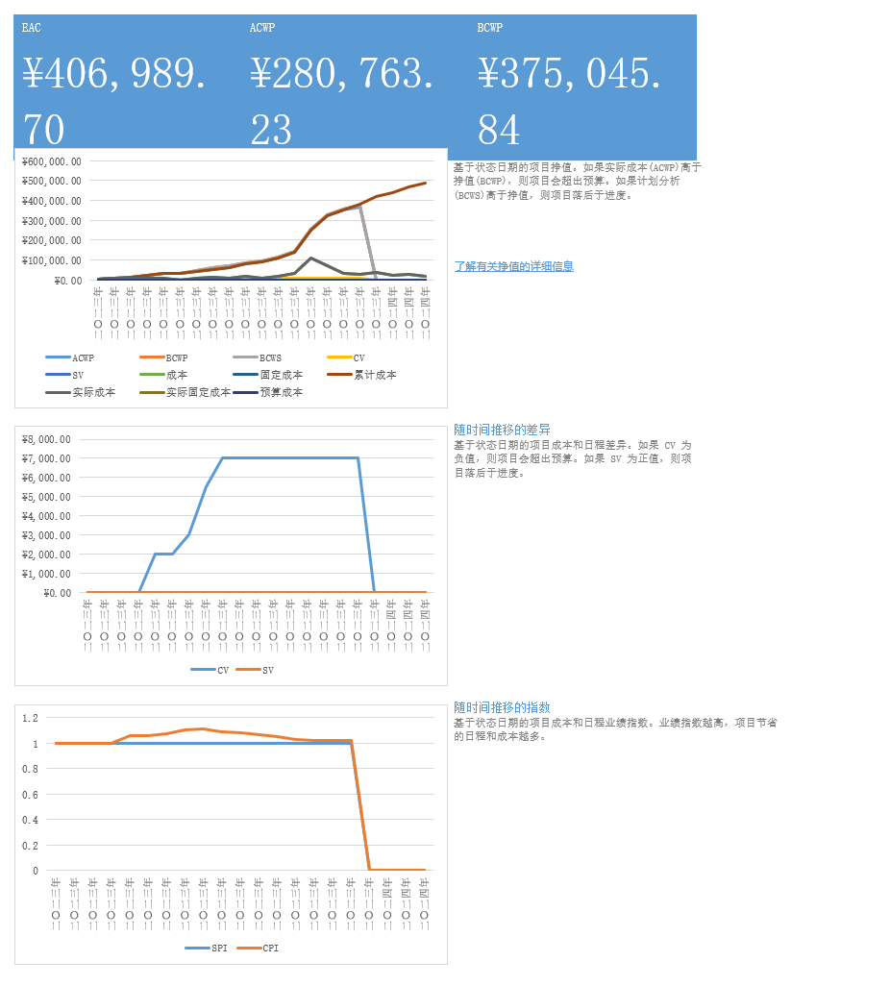
2、挣值报告

Slide 32
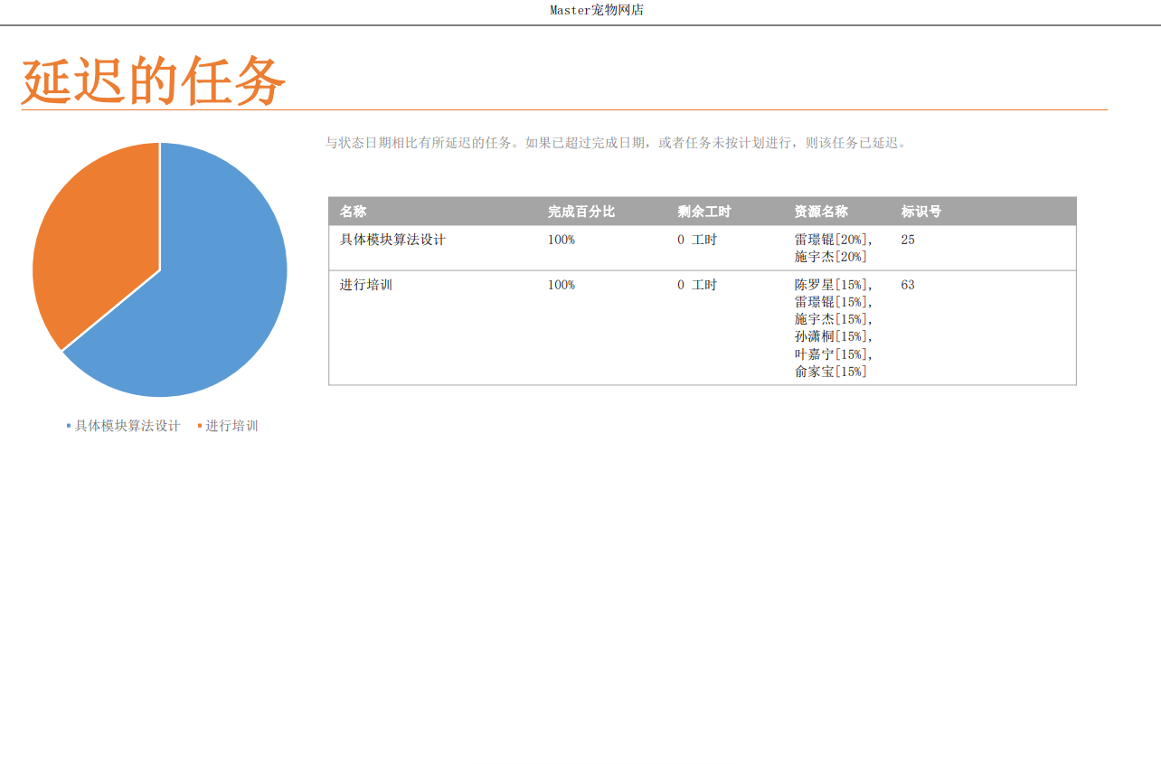
3、延迟任务介绍

Slide 33
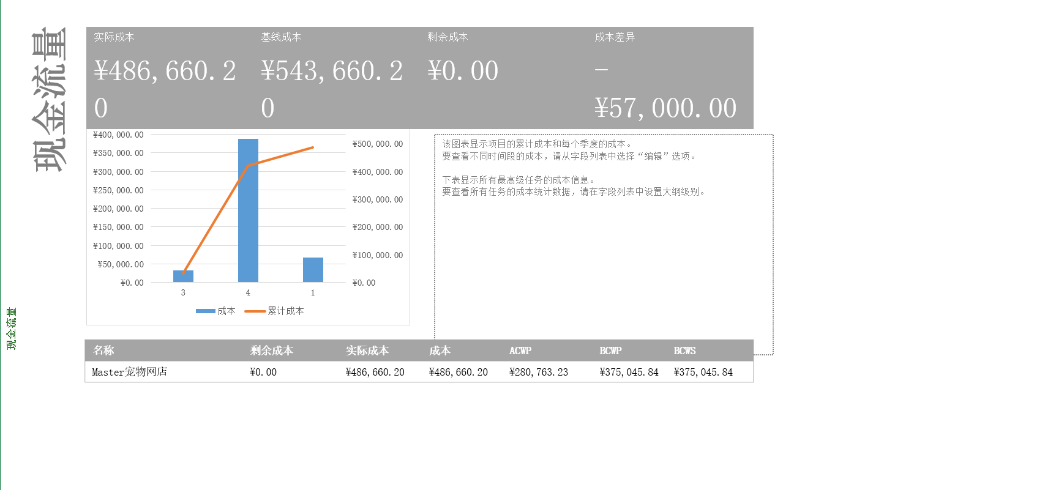
4、现金流量

Slide 34
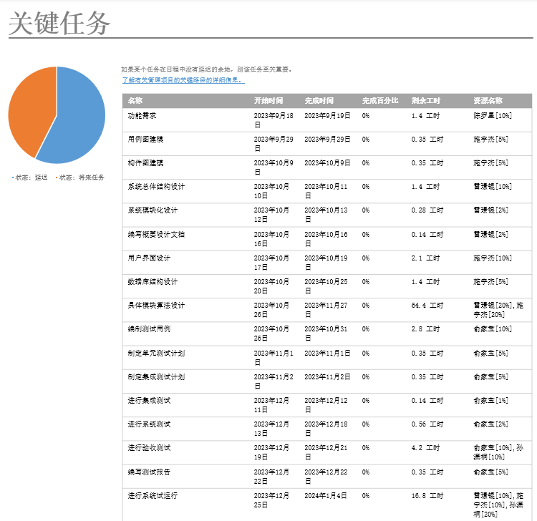
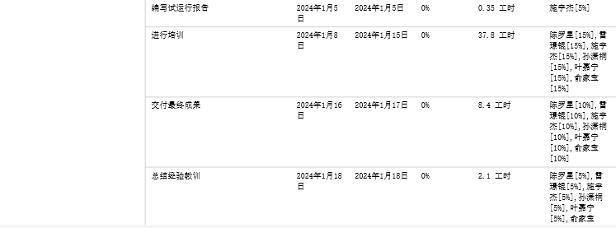
5、关键任务报表

Slide 35
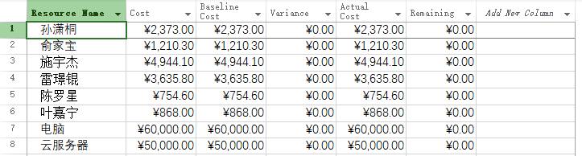
资源成本

Slide 36
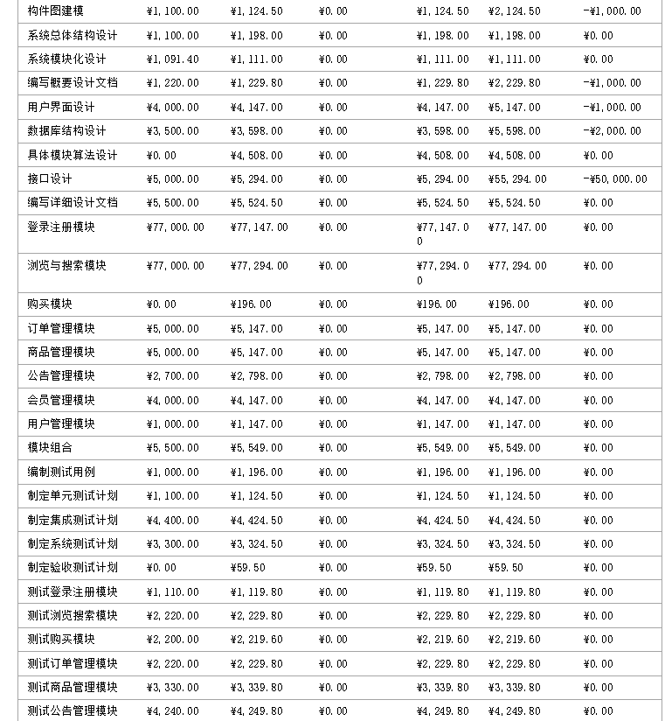
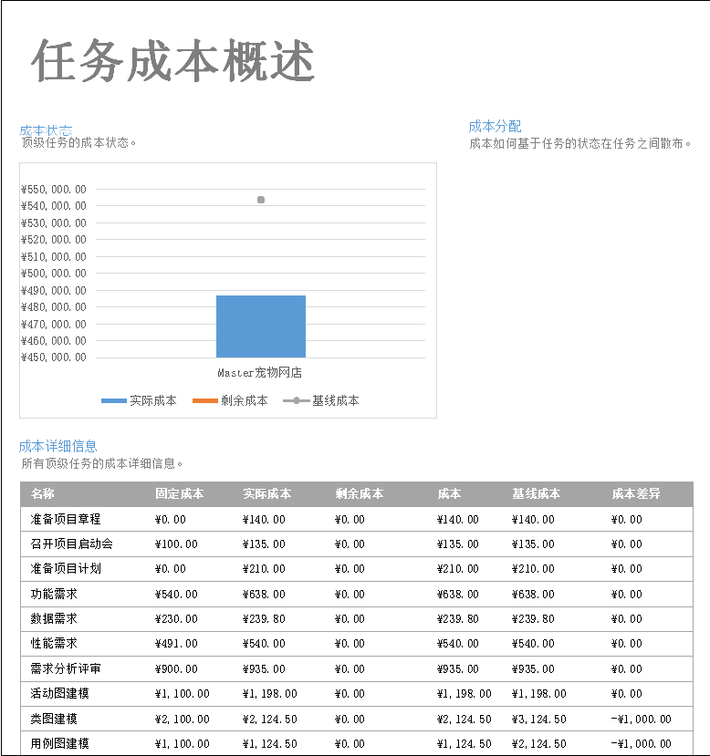
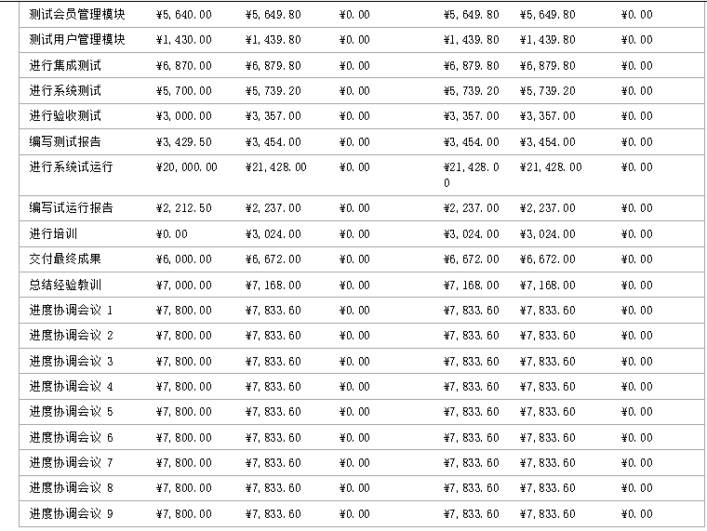
任务成本

Slide 37
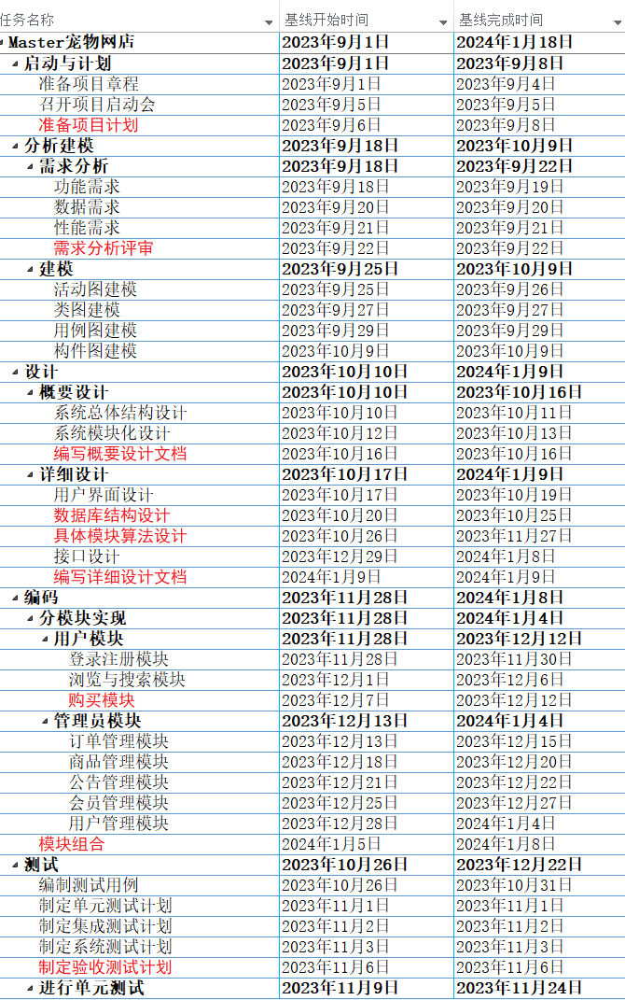
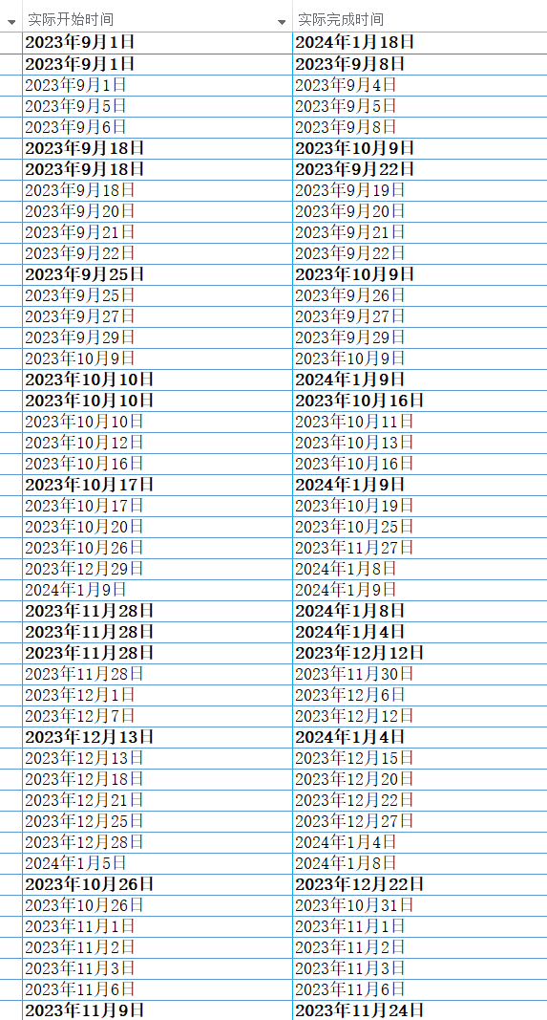
需求分析的任务推迟七天
推
迟
前
：
推
迟
后
：

Slide 38
项目出现的问题
项目范围不明确：
问题： 在项目开始时我们对项目的具体目标和交付物理解不清。
解决方案： 项目组成员进行详细的讨论，确保对项目的范围有清晰的认识。编写项目提案或项目计划，明确定义项目的目标、任务和可交付成果。
时间管理困难：
问题： 这个学期大家的课都很多，时间有限的压力大。
解决方案： 制定详细的项目时间计划，包括明确的里程碑和截止日期。
软件使用不熟练：
问题： Microsoft project虽然看起来和别的office软件差不多，但是这个软件的还是非常专业，上手难度还是比较大的。
解决方案： 我们看了视频教程，微软的官方文档还有老师发的电子书，通过多种方式解决困难。办法总比困难多！

Slide 39
团队成员工作感受分享
成员叶嘉宁的分享：
在这段时间的项目中，我不禁被团队的团结和共同努力所打动。这是一个充满着梦想和汗水的旅程，我想和大家分享一下我在这个团队中的心情。
我深深感受到了团队成员之间的温暖和支持。在每个人身上，我都看到了对项目的无私奉献和对团队的深厚情感。这让整个项目变得更有温度，更有人情味。在项目的起伏中，我看到了每个团队成员都在勇敢地面对挑战。这种共同努力、共同奋斗的精神让我深受鼓舞。即便面对困难，我们也能够携手同行，共同迎接未知的明天。
团队成员之间的默契和合作更是让我感到由衷的愉悦。在项目的推进中，每个人都能够发挥自己的优势，互相补充，形成一种无声的默契，这是我们最宝贵的财富。
我感谢团队中的每一位成员，你们的热情、理解和支持，使得整个项目充满了生机。希望我们能够一直保持这样的合作，一起创造更多的奇迹。
成员施宇杰的分享：
我要感谢团队中的每一位成员。正是因为你们的支持和合作，我才能够克服各种困难，取得项目的成功。每个人都发挥了自己的专业能力和才华，相互补充，形成了一个高效而协调的团队。我们一起攻克了一个个难题，克服了各种挑战，这不仅展现了我们的团队精神，也让我深刻体会到了团队的力量。
成员陈罗星的分享：
在这段时间的项目中，我不禁被项目和项目团队带来的高效率风格所打动。这是一个高效而不乏人情味的团队，我想分享一下我在项目中参与合作的心情。
我深深感觉了项目团队的积极和工作热情，所有成员都十分快速的在获得新任务时完成它。而后会聚集在一起高效的讨论，得出改进方案迅速付诸实施。团队氛围带动着我们每一个人，即使面对困难，我们依旧热情高涨，确信团队一定能客服这个问题，迎接项目带来的未知挑战。
团队是相当默契的，这使得我深受鼓舞，成员大多时候都能将自己的任务完成的十分优秀，在面对问题时也能团结一致帮助他人，并没有什么拖延藏私。
我感谢团队中的所有人和我们组成的热情的团队，正因为全体成员的携手拼搏，我们才能让项目完善而焕发生机

Slide 40
团队成员工作感受分享
成员雷璟锟 的分享：
在这段时间的项目中，我不禁被项目和项目团队带来的高效率风格所打动。这是一个高效而不乏人情味的团队，我想分享一下我在项目中参与合作的心情。 我深深感觉了项目团队的积极和工作热情，所有成员都十分快速的在获得新任务时完成它。而后会聚集在一起高效的讨论，得出改进方案迅速付诸实施。团队氛围带动着我们每一个人，即使面对困难，我们依旧热情高涨，确信团队一定能客服这个问题，迎接项目带来的未知挑战。 团队是相当默契的，这使得我深受鼓舞，成员大多时候都能将自己的任务完成的十分优秀，在面对问题时也能团结一致帮助他人，并没有什么拖延藏私。 我感谢团队中的所有人和我们组成的热情的团队，正因为全体成员的携手拼搏，我们才能让项目完善而焕发生机
成员俞家宝的分享：
在项目管理实验的项目合作中，我有幸结识了许多同学，团队中的每个人都尽心尽力，做好自己的工作。项目经理统筹规划，合理分配，队员们互相交流，积极配合。在这几个月的合作中，我收获了获得知识的喜悦，收获了项目管理的技能与经验 感谢老师的悉心教导与队员们的互帮互助，没有他们，就没有今天这个项目丰收的硕果

Slide 41
项目经理总结
在这个Master宠物网店项目的旅程中，我深刻地感受到了团队的凝聚力和成员们的无私奉献，大家都在紧张的学习任务中十分出色的合作完成了任务。这是一个充满热情、挑战和成长的过程，我想与大家分享一些我深刻的感受。
团队成员们在项目中展现出的积极态度令我备感振奋。每个人都热情洋溢，努力推动项目向前发展。在我们共同努力的过程中，我看到了团队成员们的勇气面对挑战。项目并非一帆风顺，但每个团队成员都敢于面对问题，我们共同以严谨的态度节约遇到的问题。
我感受到了团队成员们之间默契的默契和深厚的合作精神。在各自展现的专业素养和互相的支持之间，我们创造了一种独特的协同氛围。这不仅是工作上的合作，更是一种深厚的友谊和信任。
每个人在项目中的贡献都如同一颗颗星星，共同照亮了前行的道路。团队成员的热情、奉献和智慧汇聚成了项目的成功之光。
可惜这个项目也就到此为止了，很期待与团队成员的再次合作。人生有梦，各自精彩。

